Slide 1
Exposé PowerPoint 1 : Images des billets de banque
Leçon 1-1

Slide 2
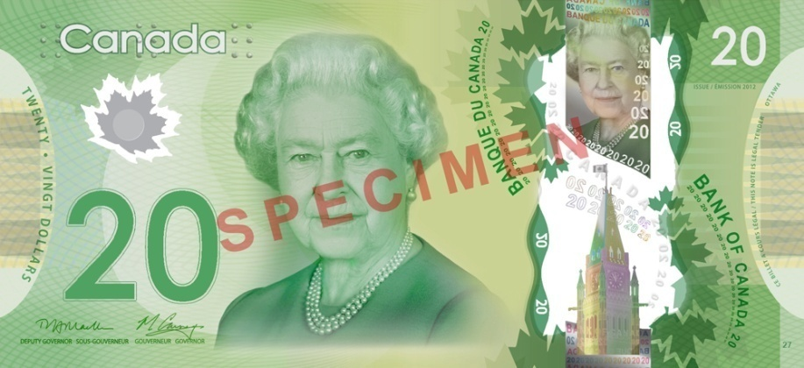
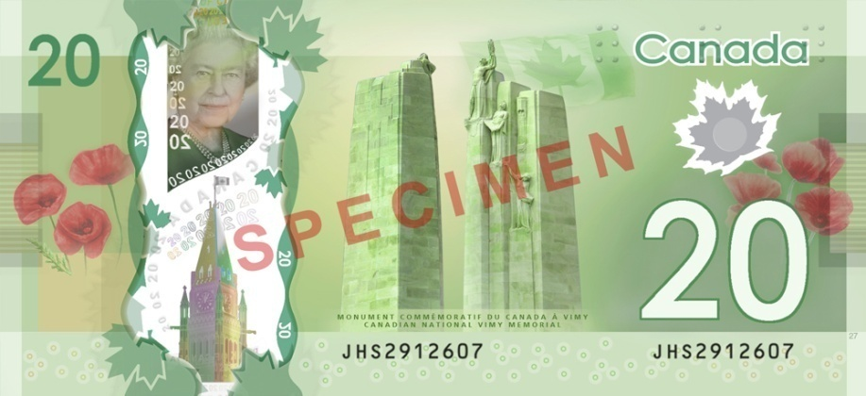
Série en polymère

Slide 3
Série en polymère

Slide 4
Série en polymère

Slide 5
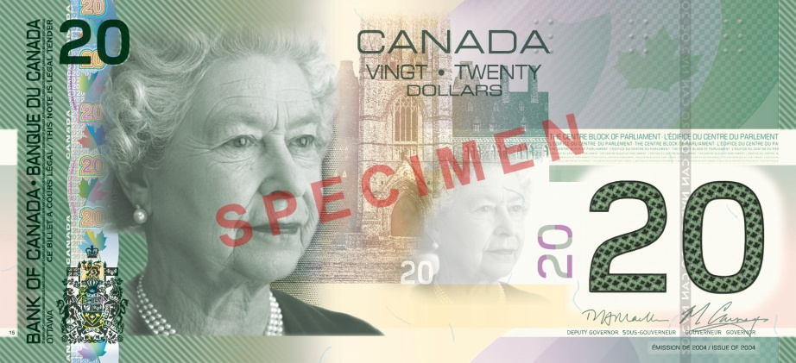
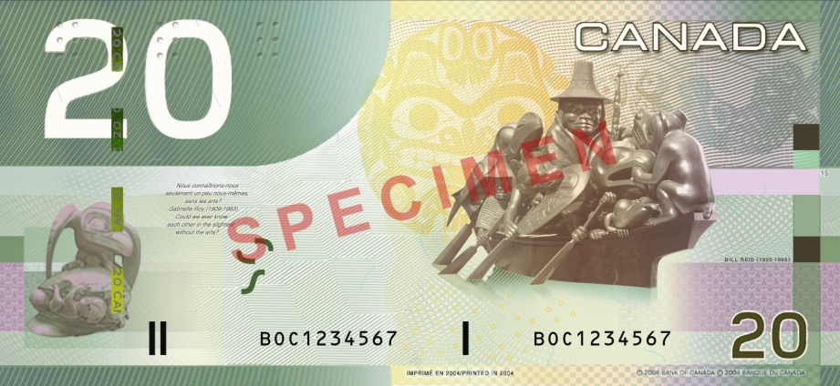
Série L’épopée canadienne

Slide 6
Série L’épopée canadienne

Slide 7
Série L’épopée canadienne

